Slide 1
«Основы проектирования металлургических предприятий»
Лекция № 10
Тема:
Классификация строительных материалов
Преподаватель: Койшина Гулзада Мынгышкызы,
Доктор PhD, кафедры «Металлургия и обогащение полезных ископаемых»
gulzada.koishina@mail.ru

Slide 2
Содержание
1. Каменные материалы.
2. Минеральные вяжущие вещества.
3. Классификация бетонов.
4. Лесные строительные материалы.

Slide 3
По завершению урока Вы будете знать:
1. Виды каменных материалов применяемые в промышленном строительстве.
2. Какую функцию выполняют минеральные вяжущие вещества?
3. Виды бетонов используемые в промышленном строительстве.
4. Где используются тяжелые сорта бетонов?
5. Из каких элементов состоит железобетон?
6. Виды лесных строительных материалов.

Slide 6
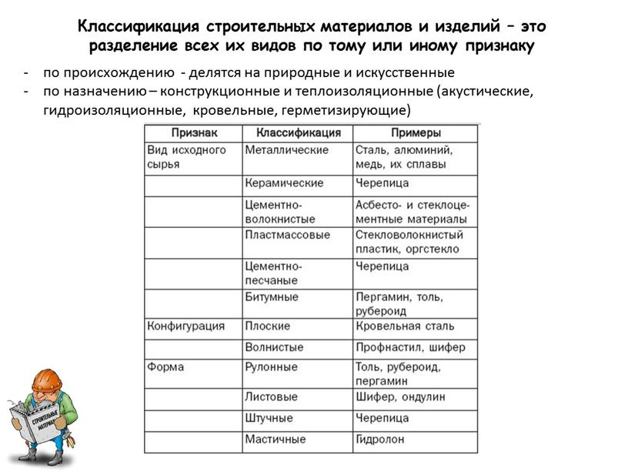

Slide 7
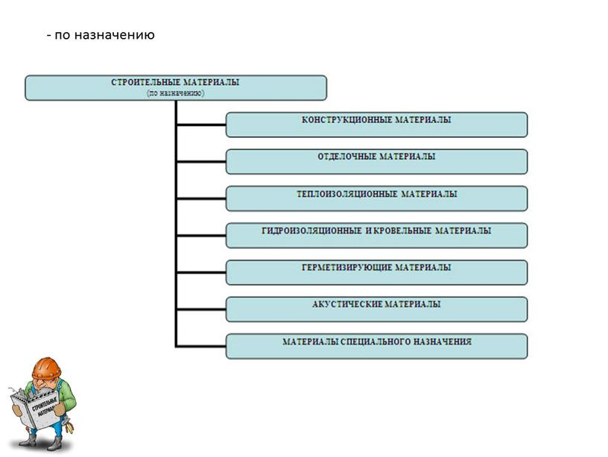

Slide 8
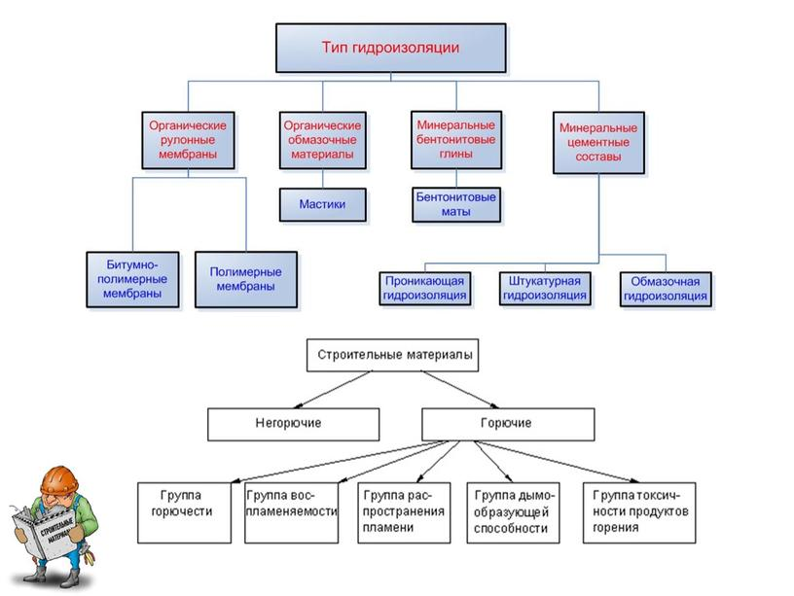

Slide 10
